Slide 1



CEUTA
PERLA DEL
MEDITERRANEO

Slide 2


Slide 3

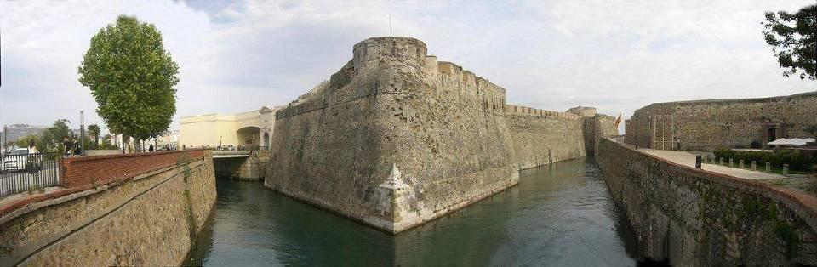

Slide 4


Ceuta es una ciudad autónoma española, situada en la península tingitana, en la orilla africana del estrecho de Gibraltar, en el lado oriental de este. Está bañada por las aguas del mar Mediterráneo, mientras que al oeste y suroeste limita con Marruecos. En 2017, la población de Ceuta era de 84 959 habitantes3​ concentrados en una superficie de 18,5 km²4​ en la que conviven ciudadanos de diferentes religiones, la cristiana, la musulmana, la judía y, en menor medida, la hindú. Las zonas urbanizadas se sitúan en el istmo y en parte del Campo Exterior. El centro urbano y los barrios más antiguos se localizan cerca del puerto y por la ladera del monte Hacho, en una pequeña península conocida como Almina.

Slide 5
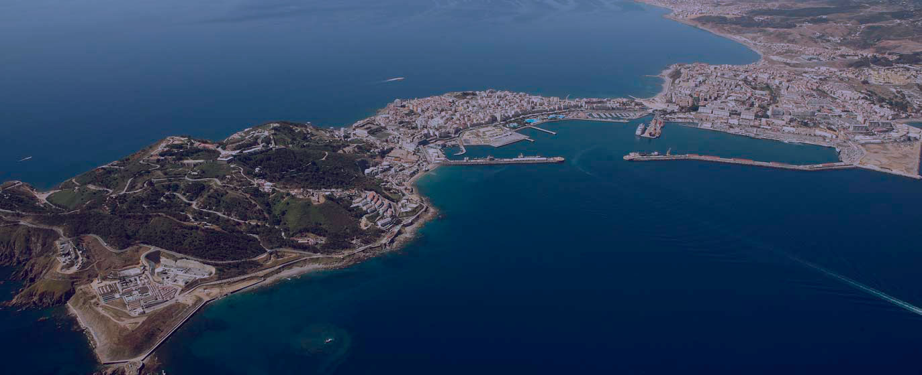

Slide 6
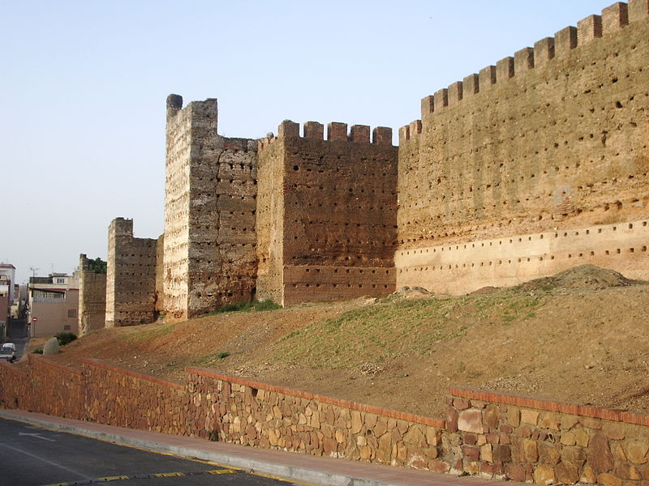

Slide 7
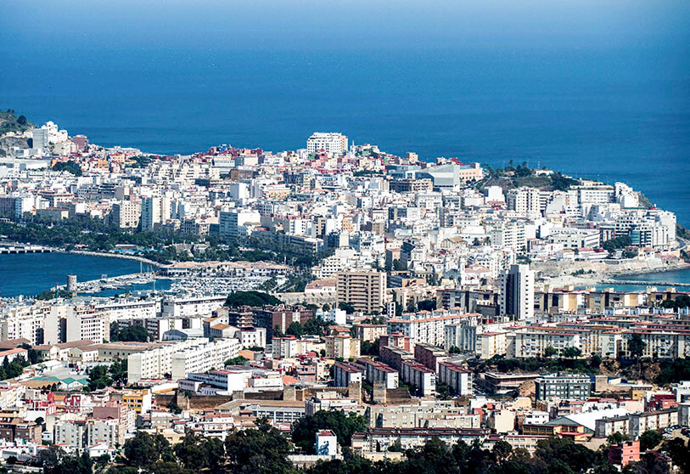

Slide 8
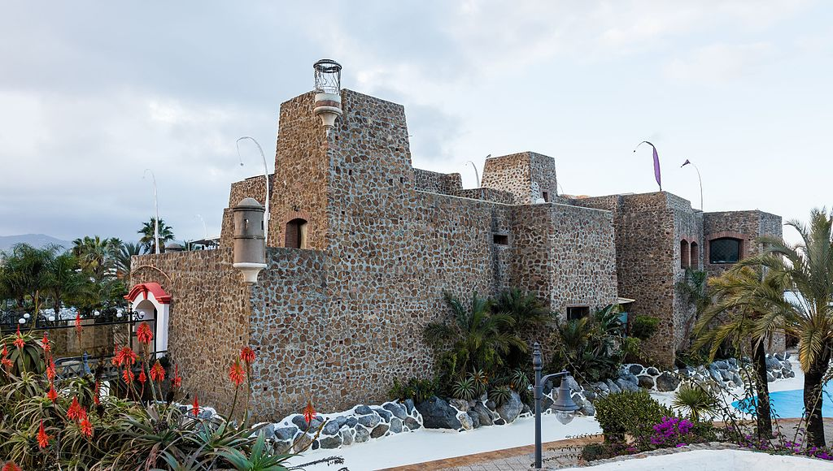

Slide 9


Slide 10
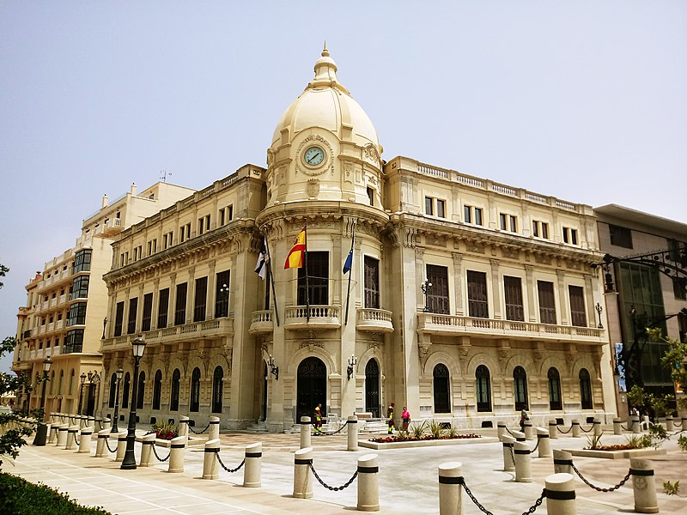

Slide 11
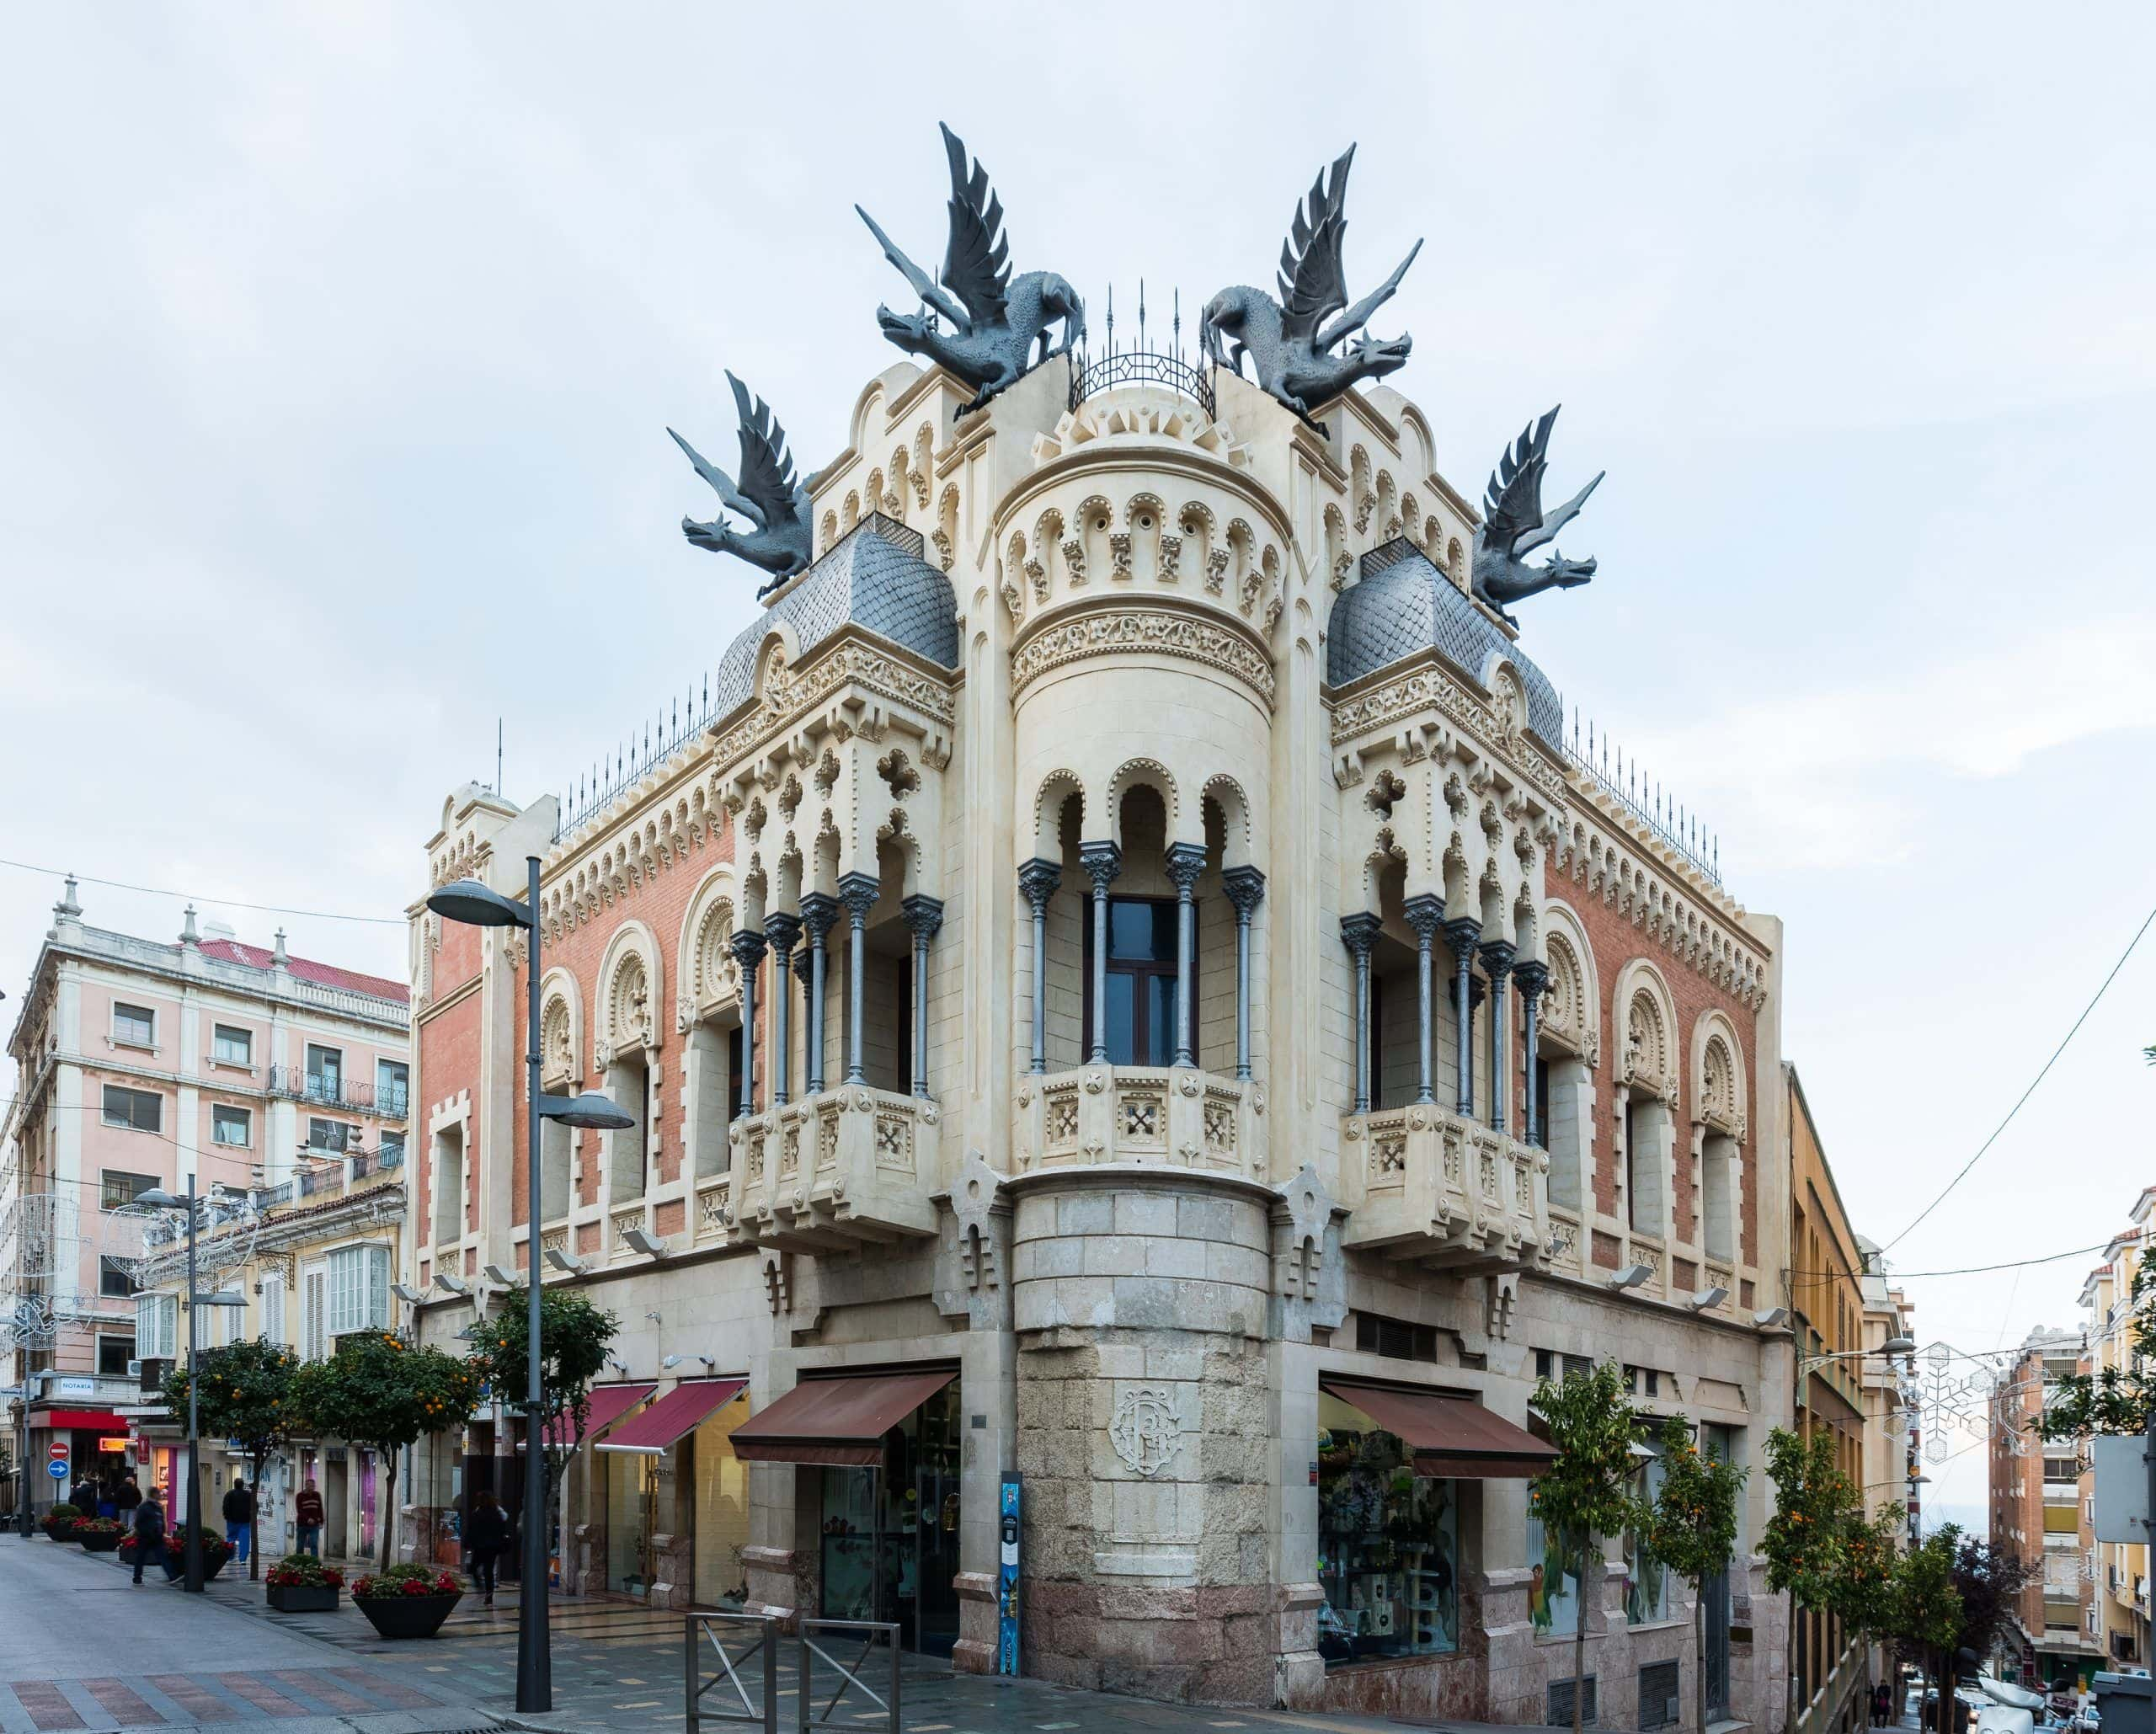

Slide 12
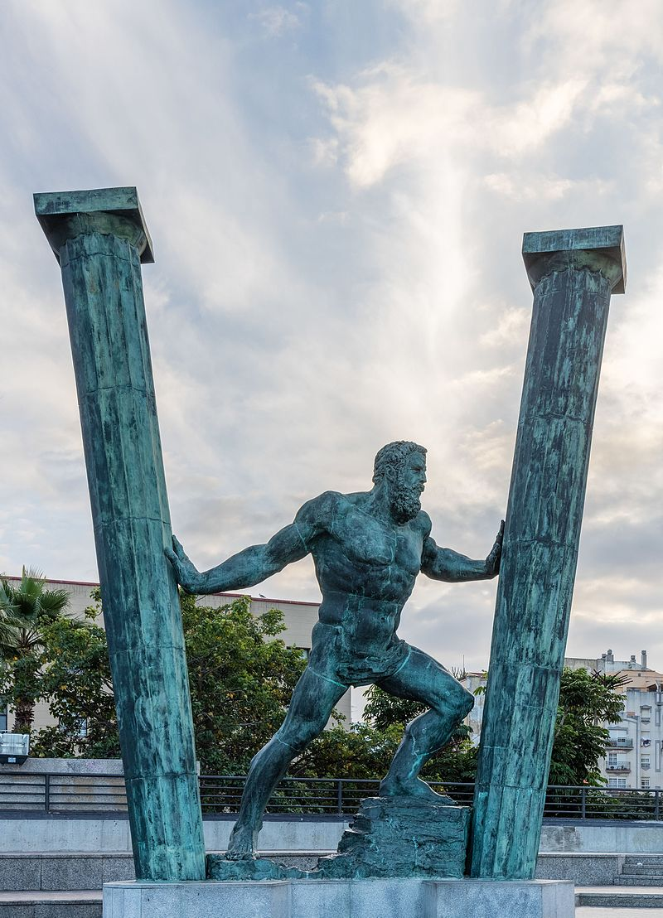

Slide 13
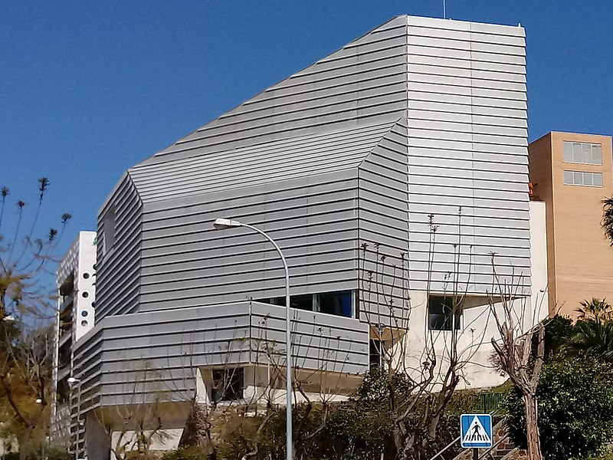

Slide 14
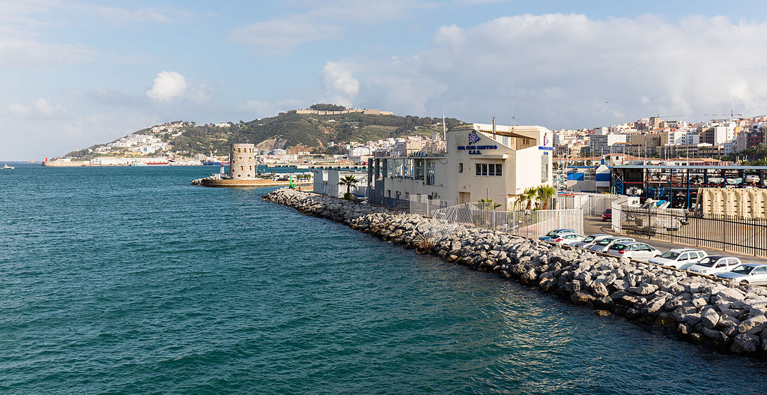

Slide 15
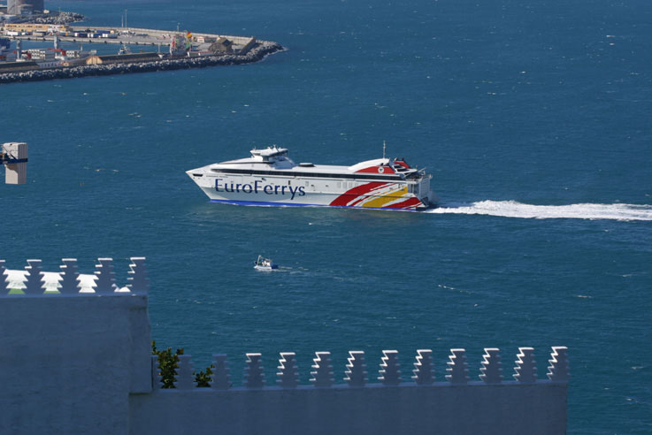

Slide 16
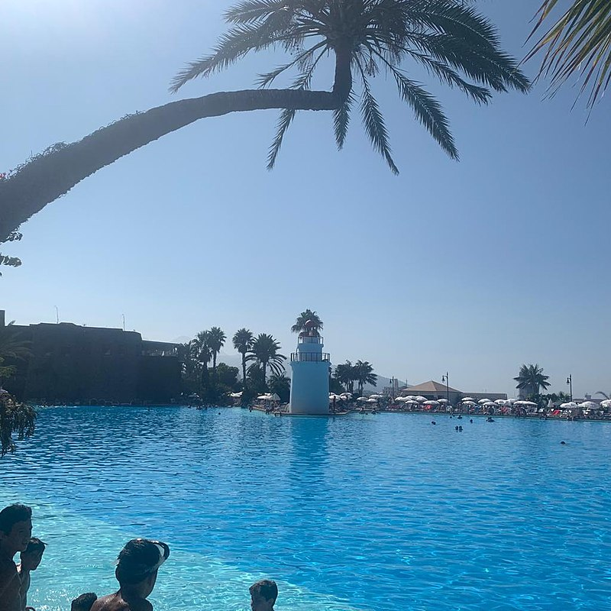

Slide 17
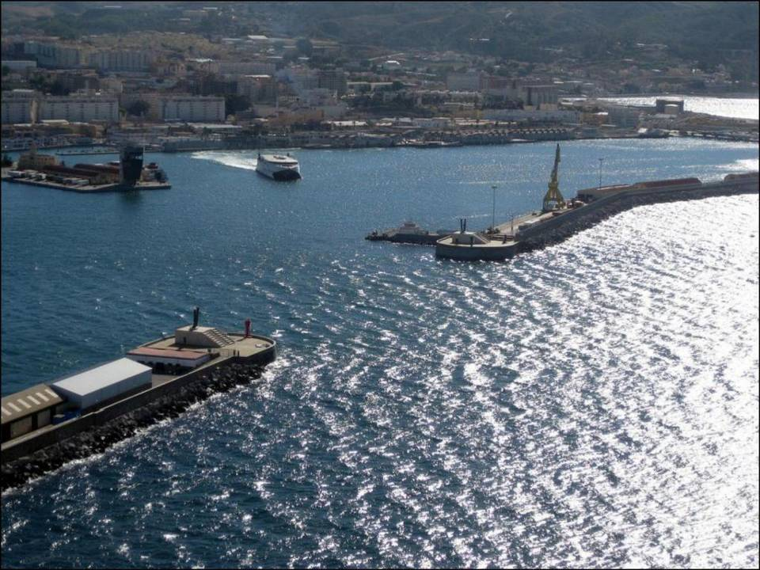

Slide 18
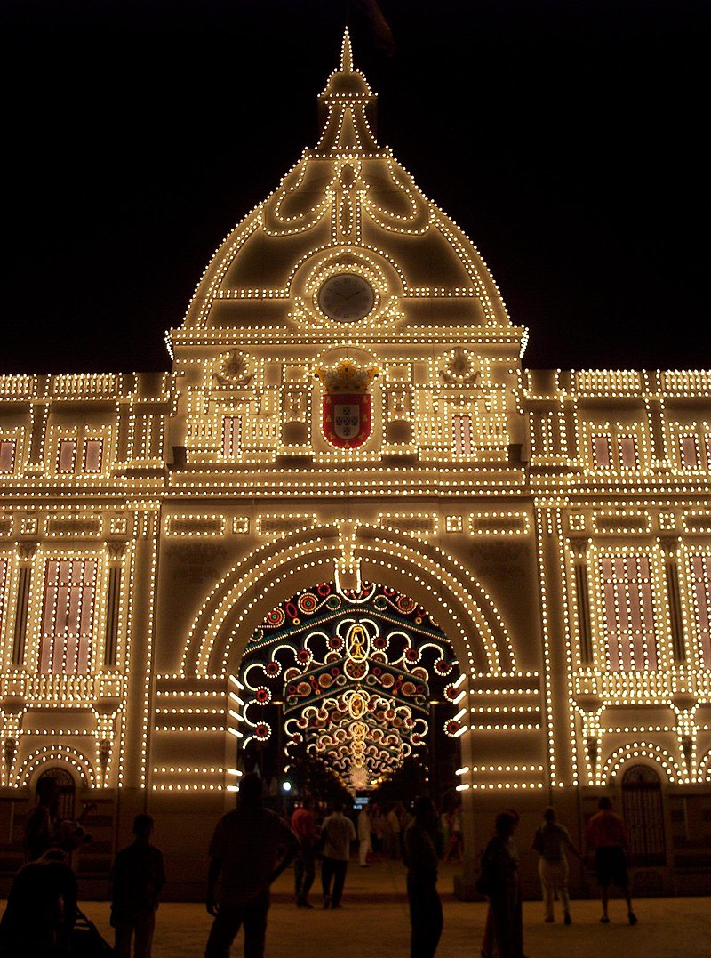

Slide 19
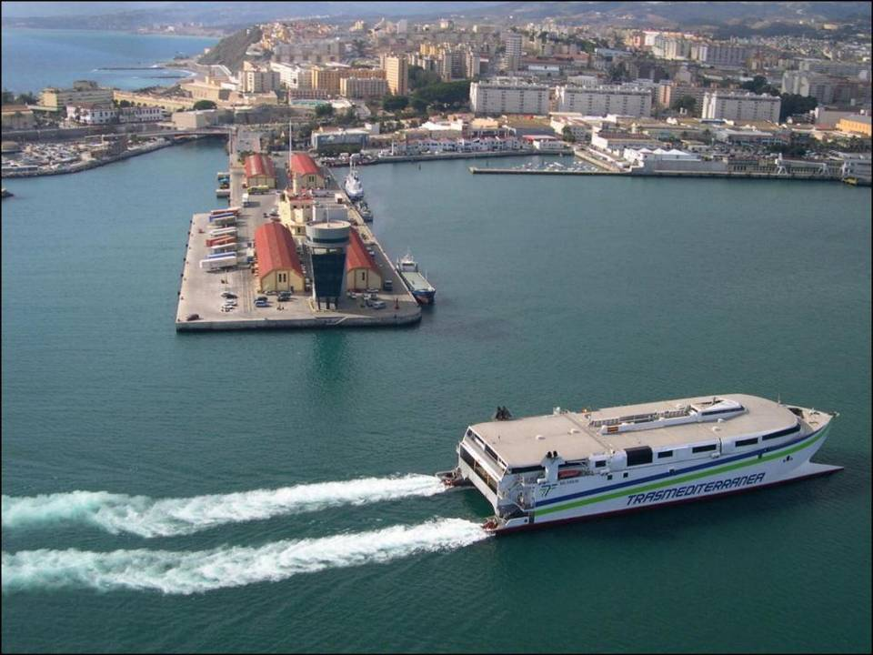

Slide 20
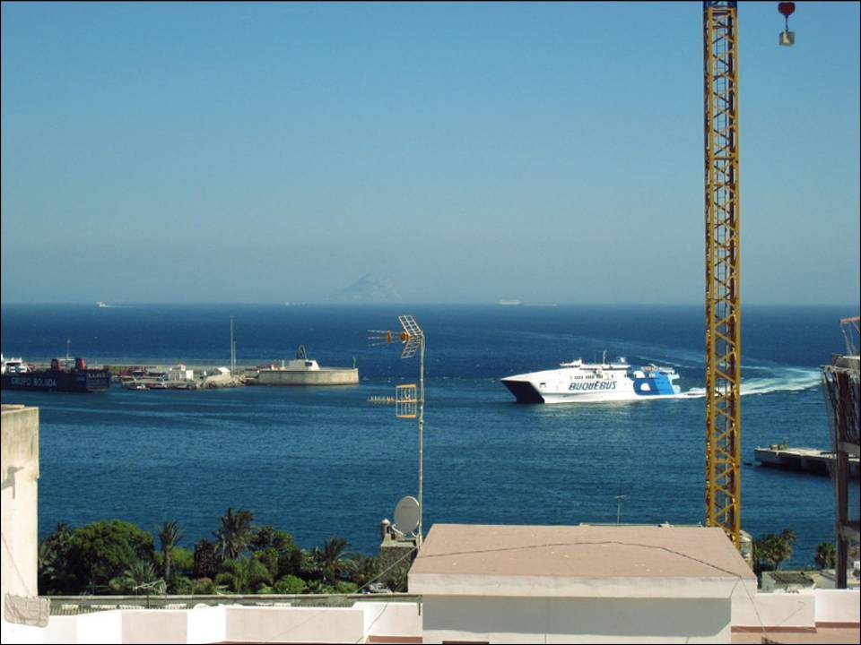

Slide 21
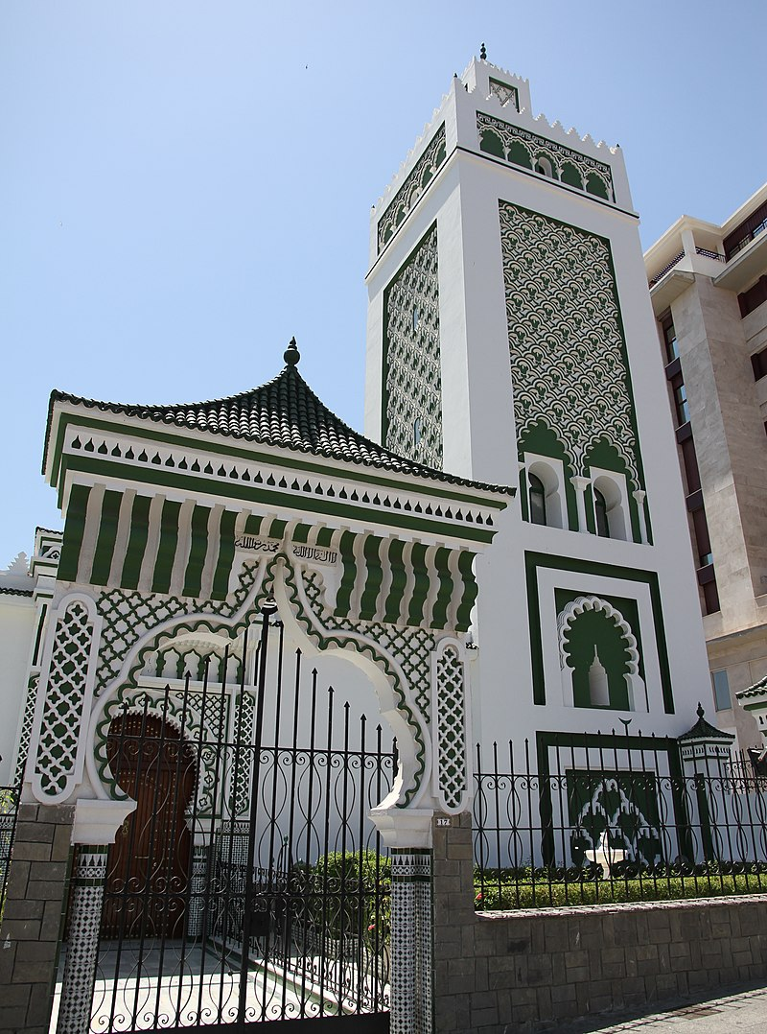

Slide 22
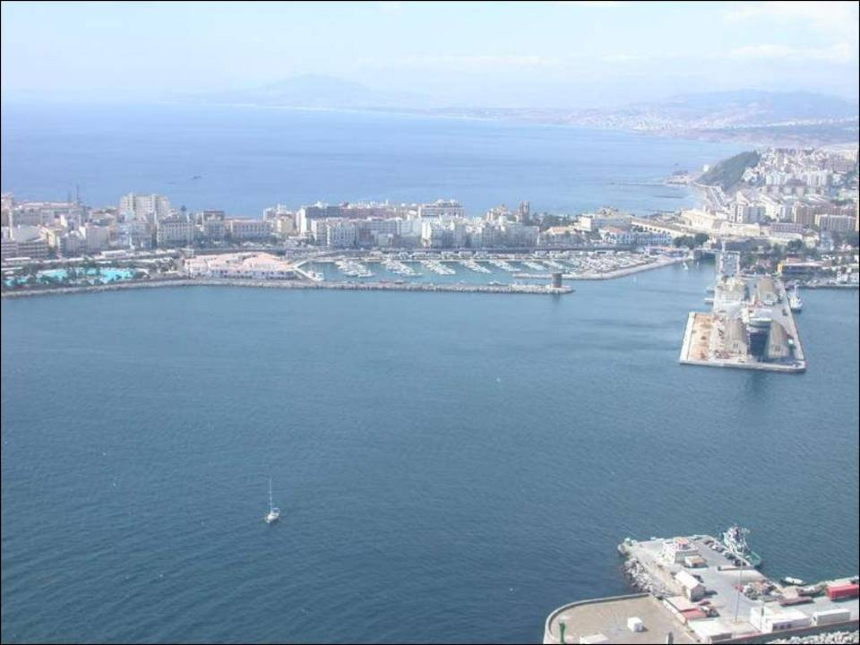

Slide 23
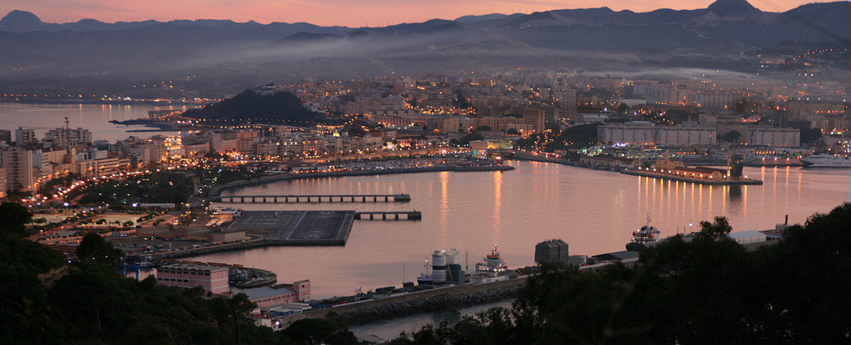

Slide 24
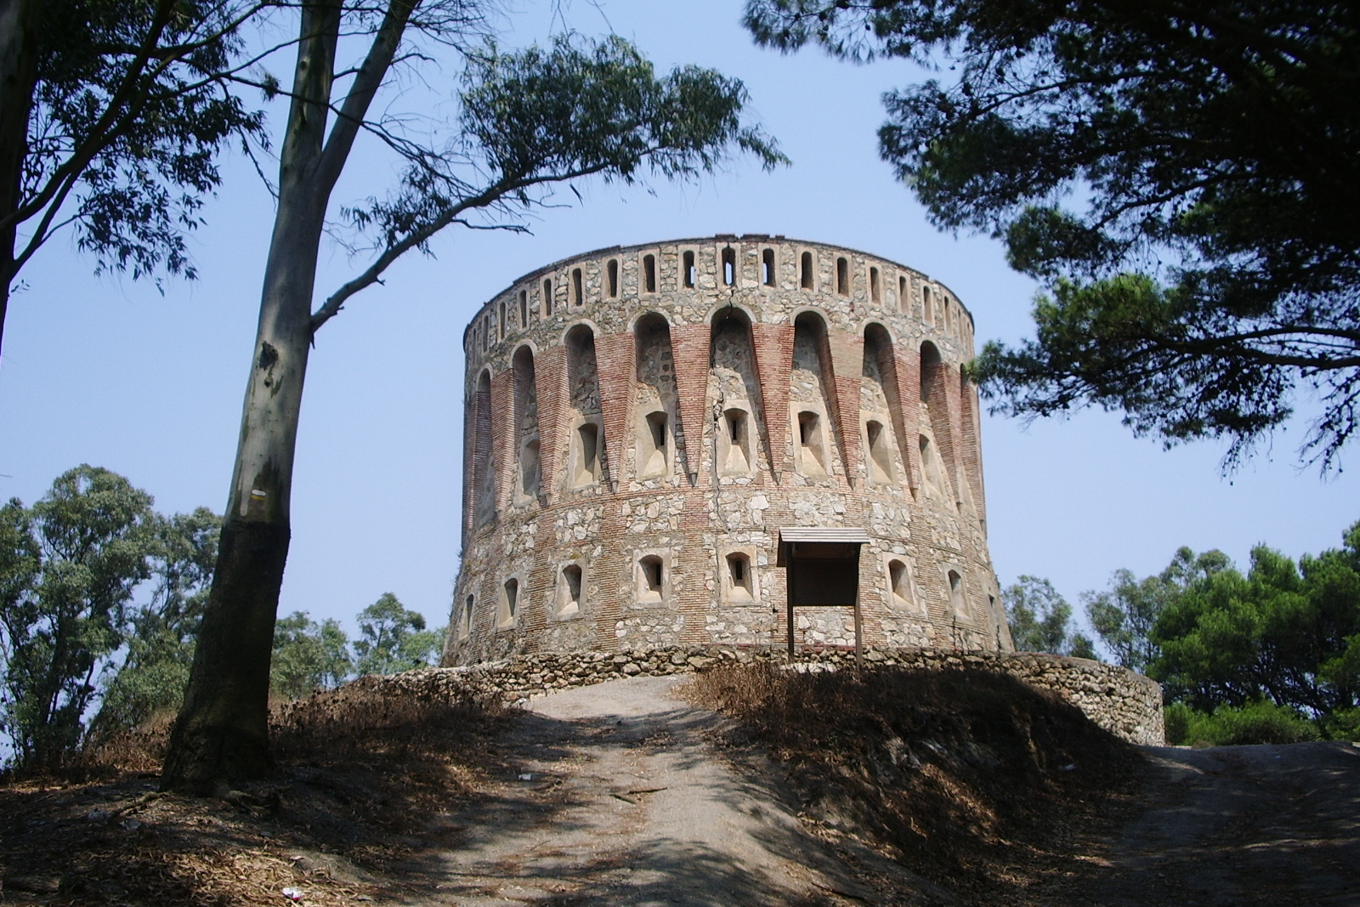

Slide 25
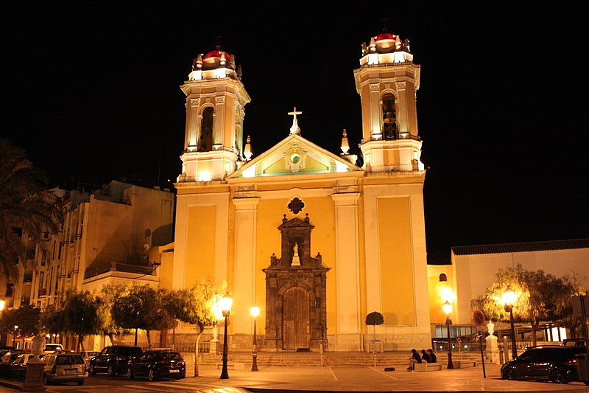

Slide 26
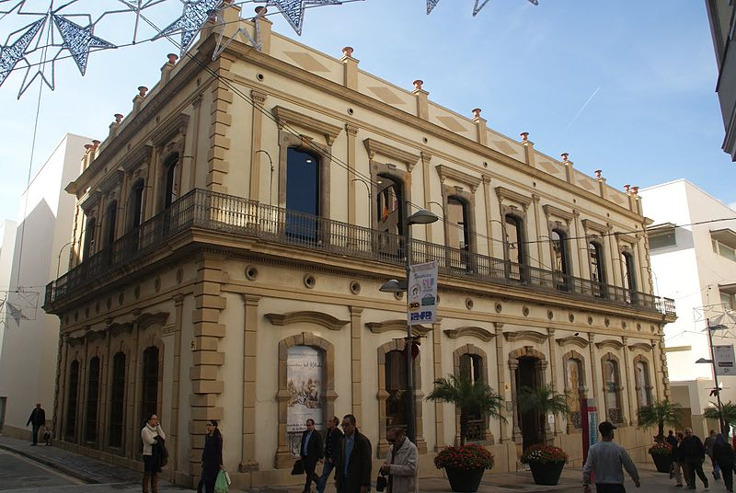

Slide 27
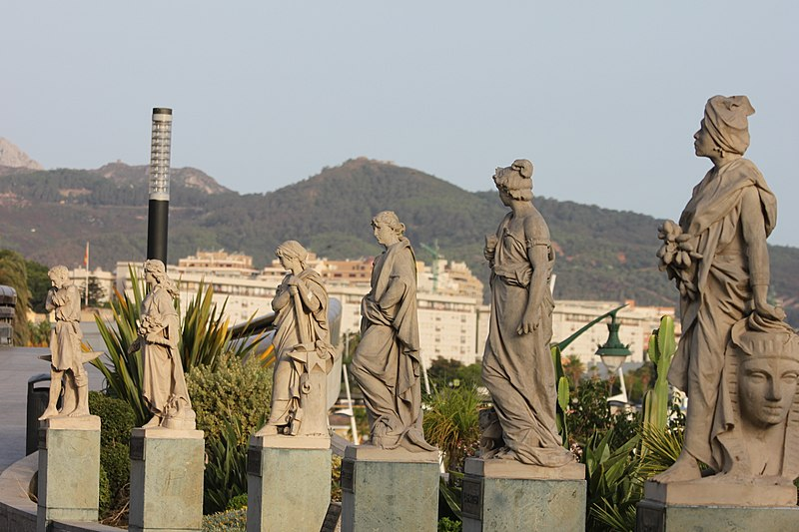

Slide 29
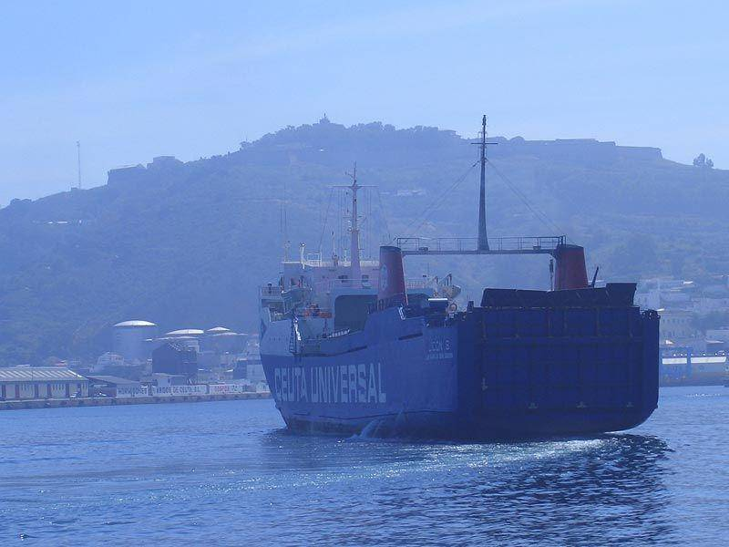

Slide 30
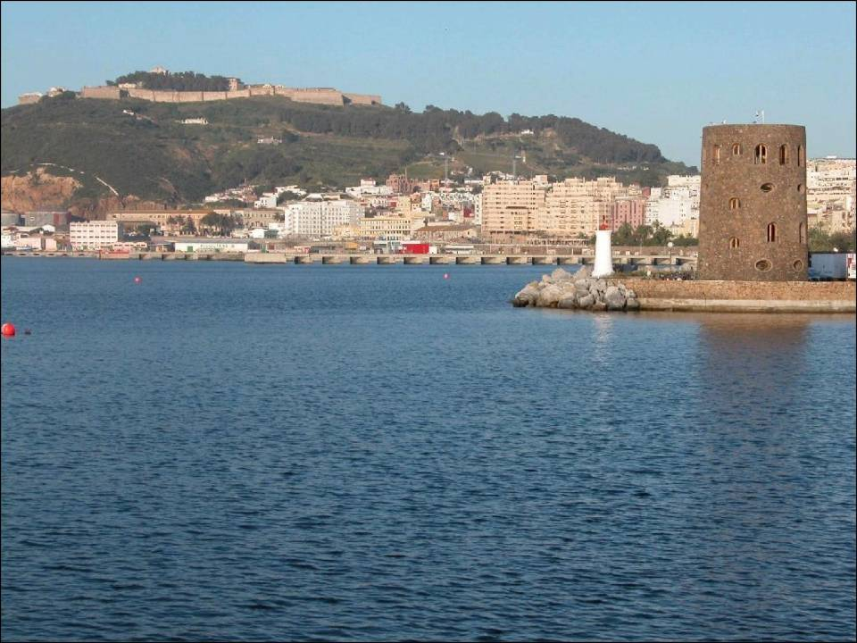

Slide 31
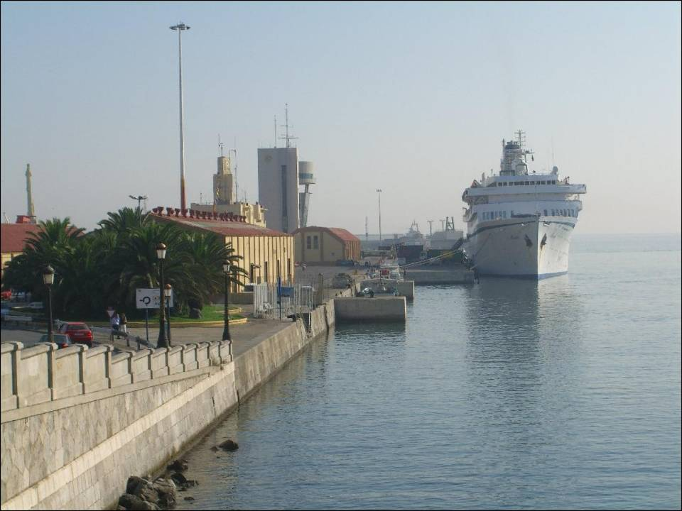

Slide 32
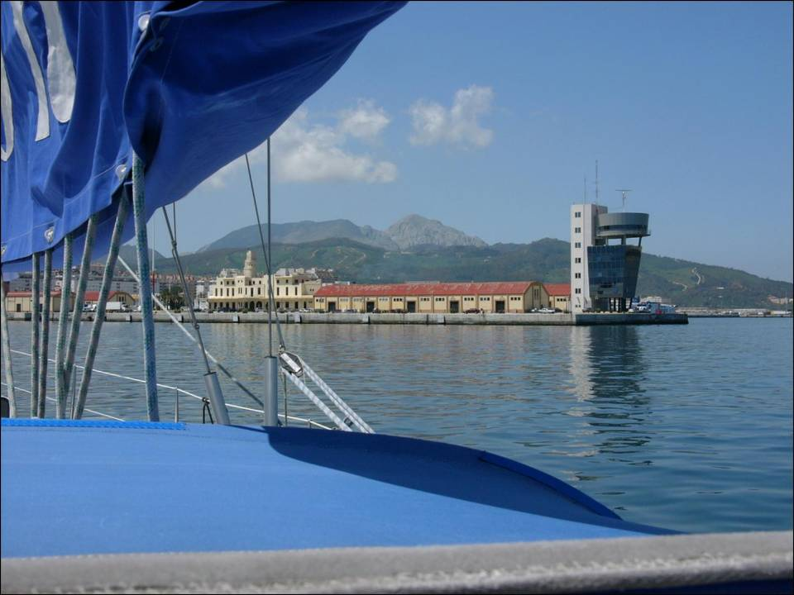

Slide 33
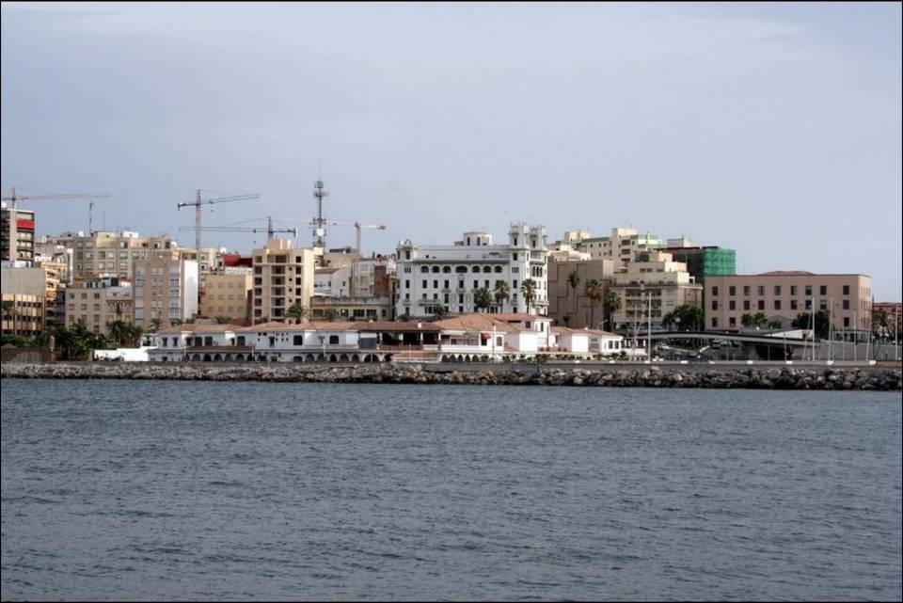

Slide 34
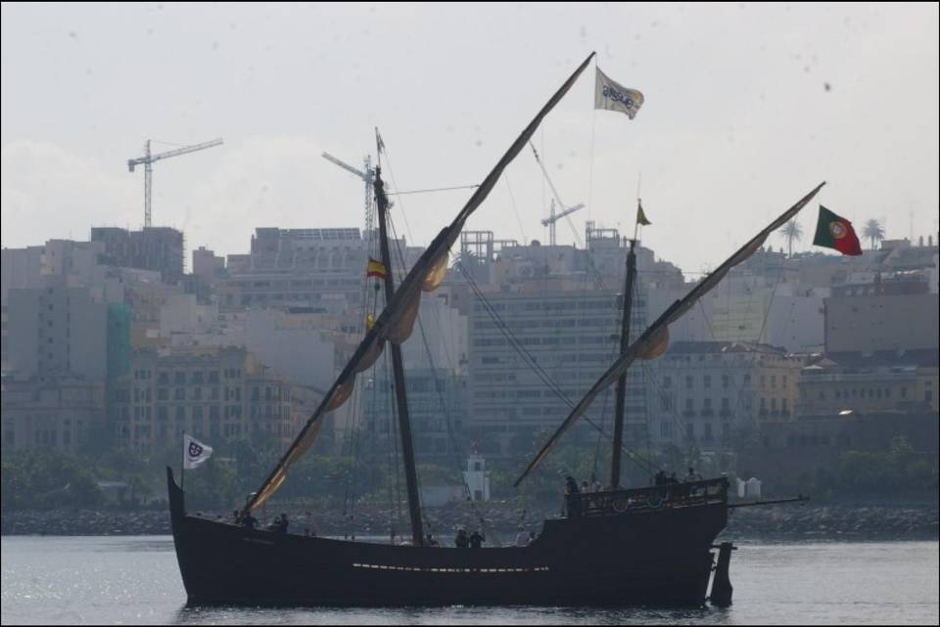

Slide 35
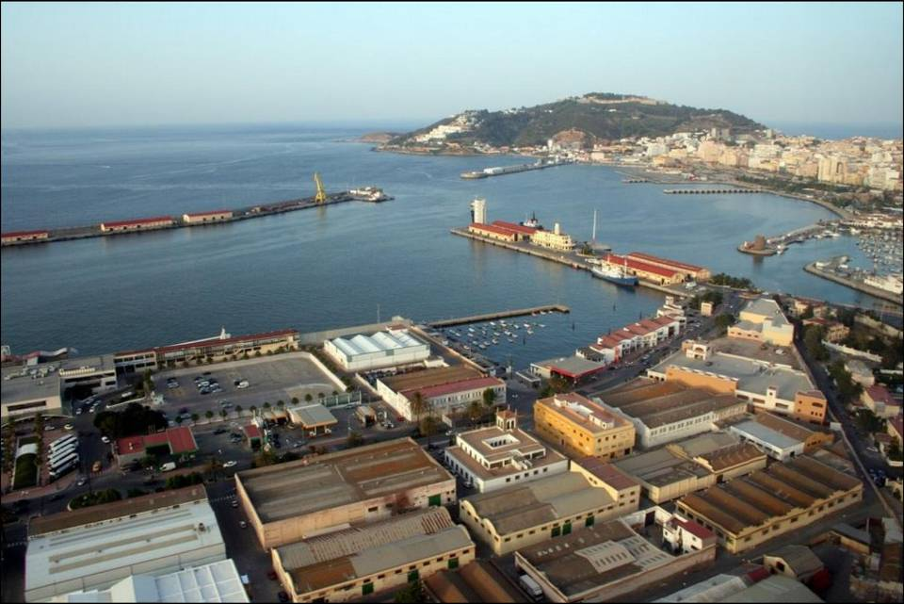

Slide 36
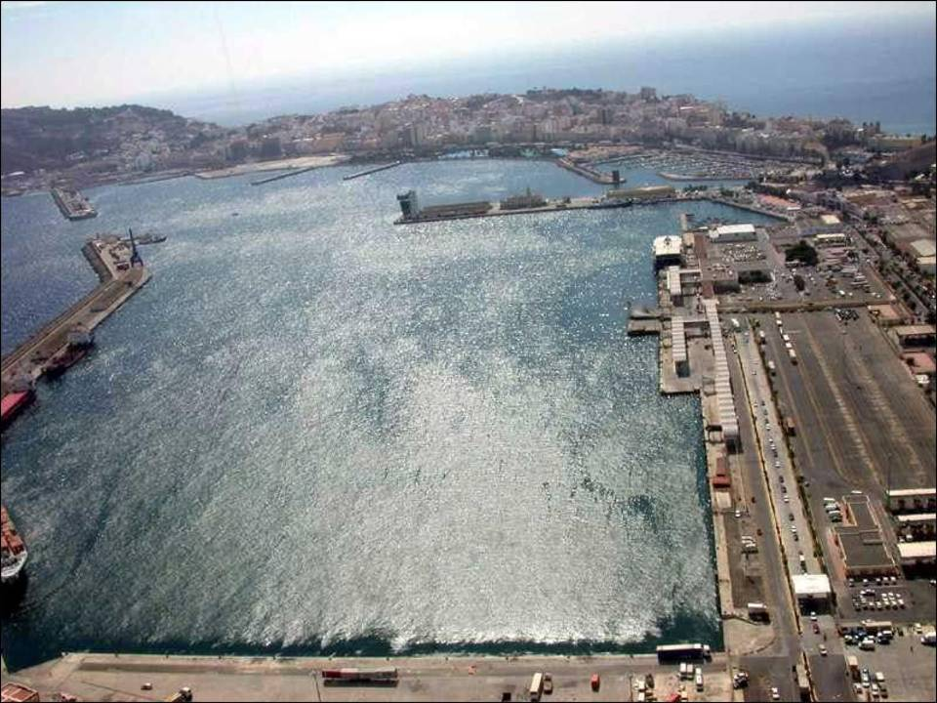

Slide 37
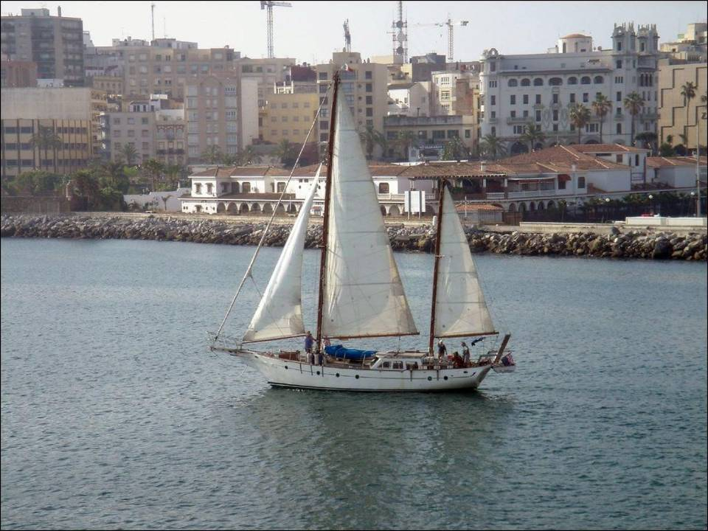

Slide 38
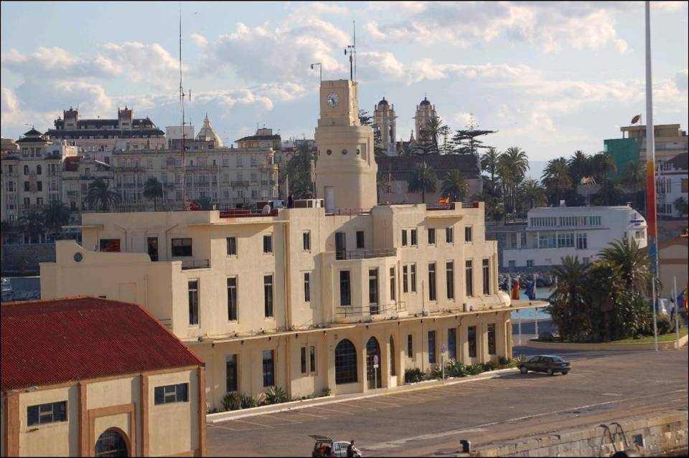

Slide 39
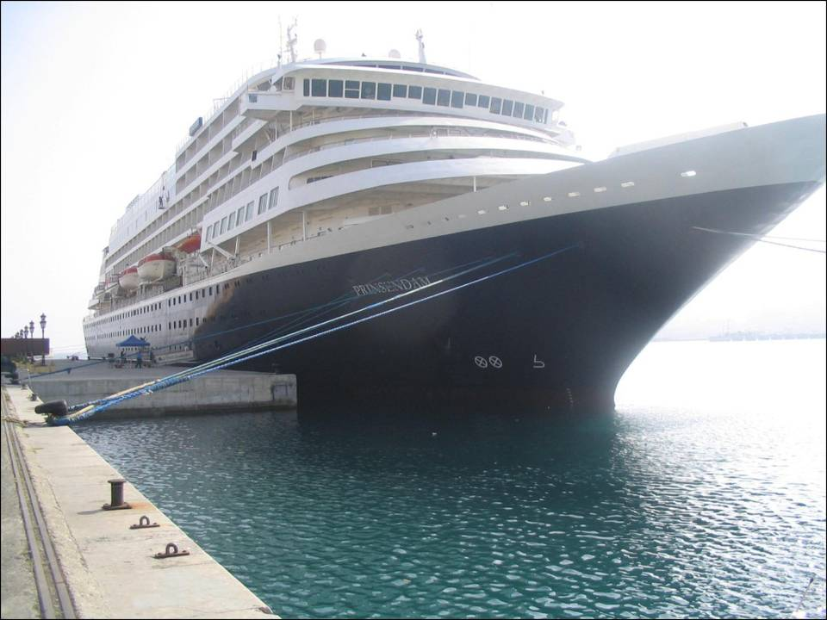

Slide 40
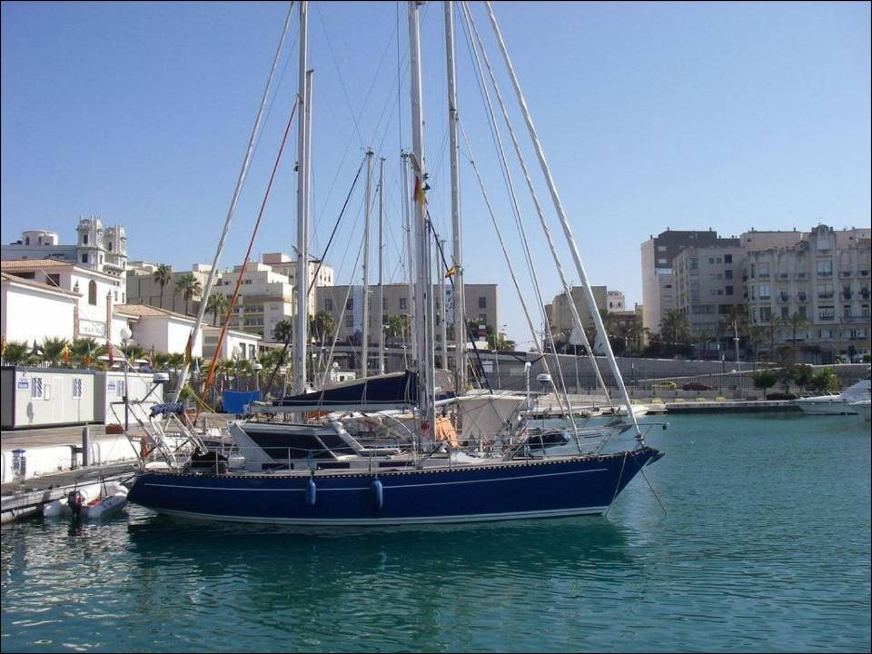

Slide 41
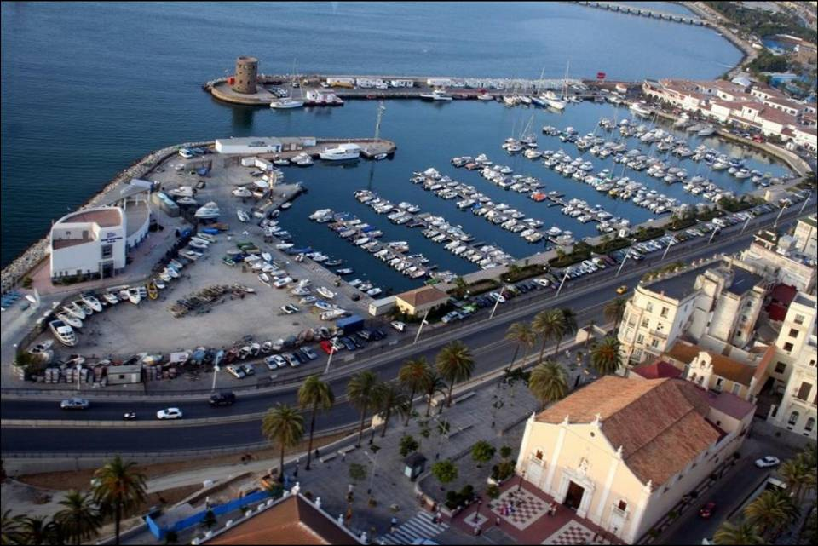

Slide 42
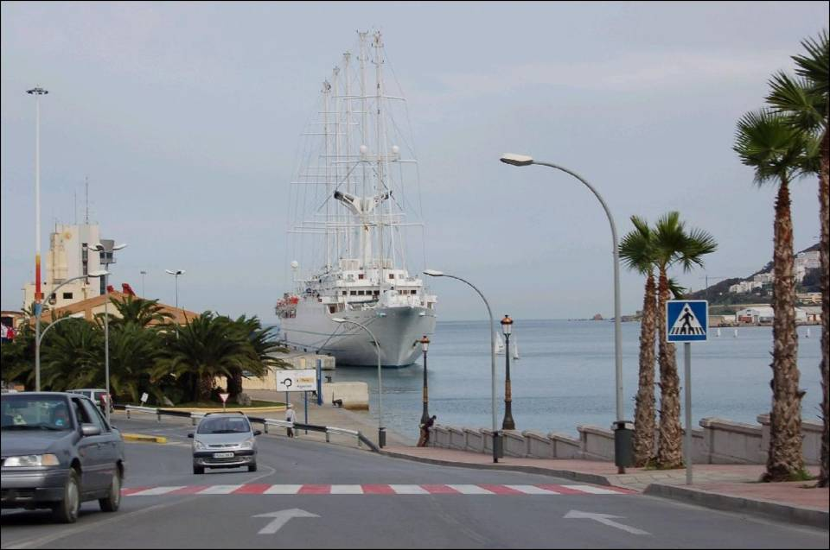

Slide 43
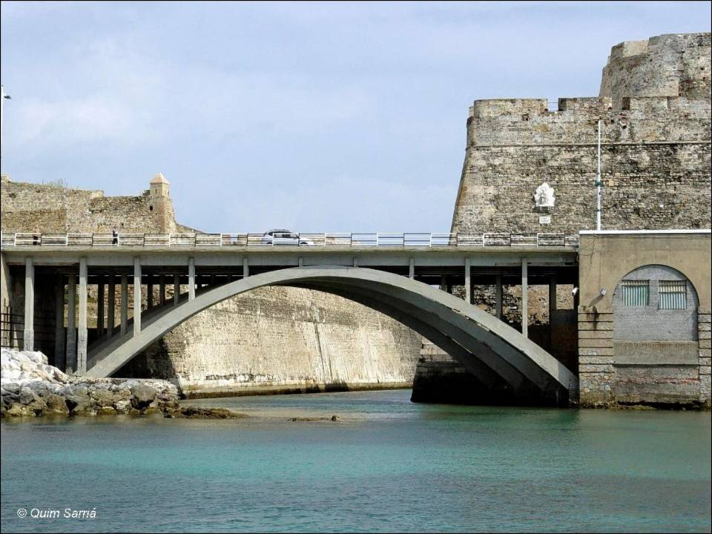

Slide 44
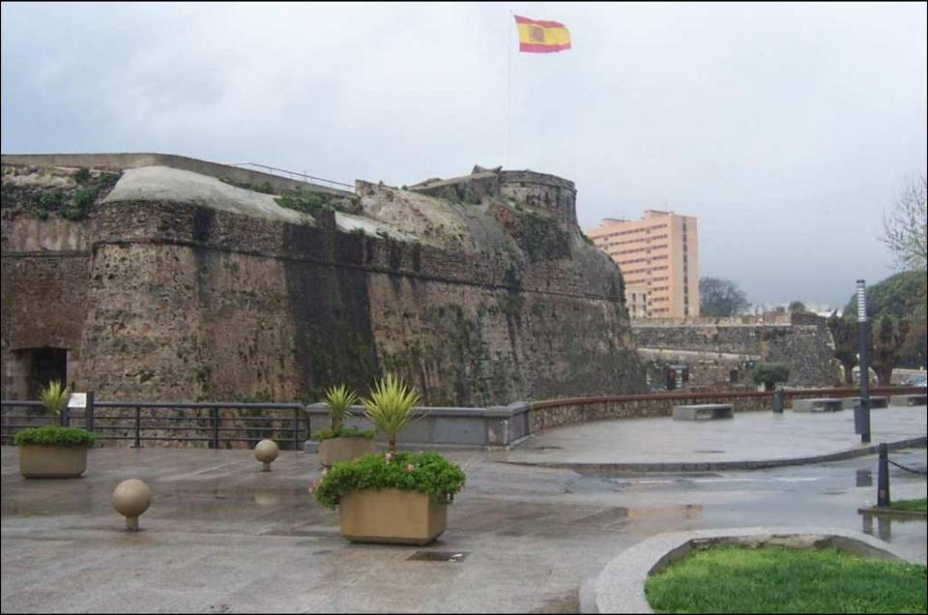

Slide 45
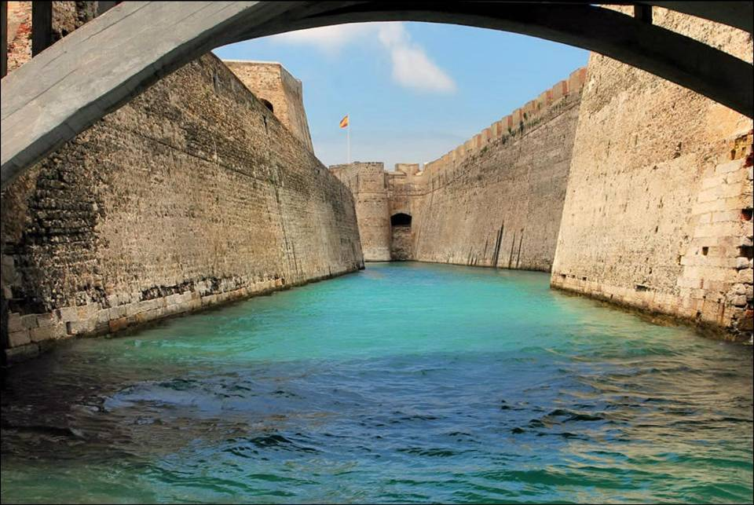

Slide 46
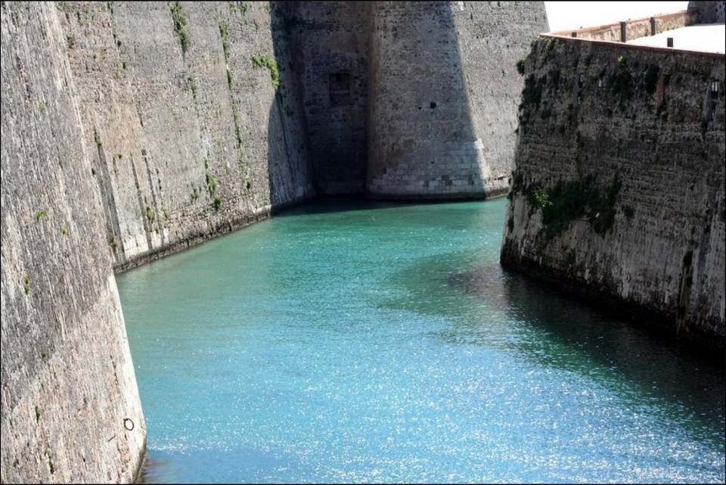

Slide 47
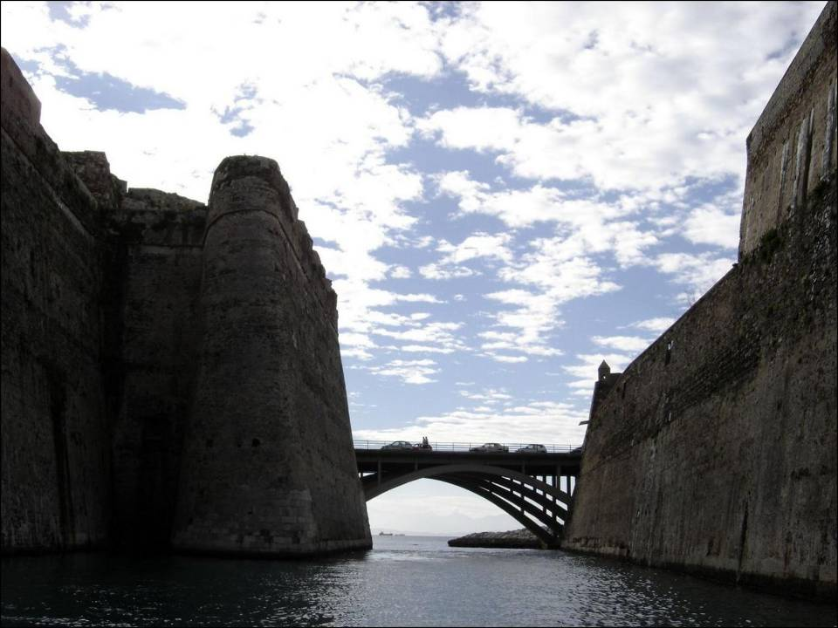

Slide 48
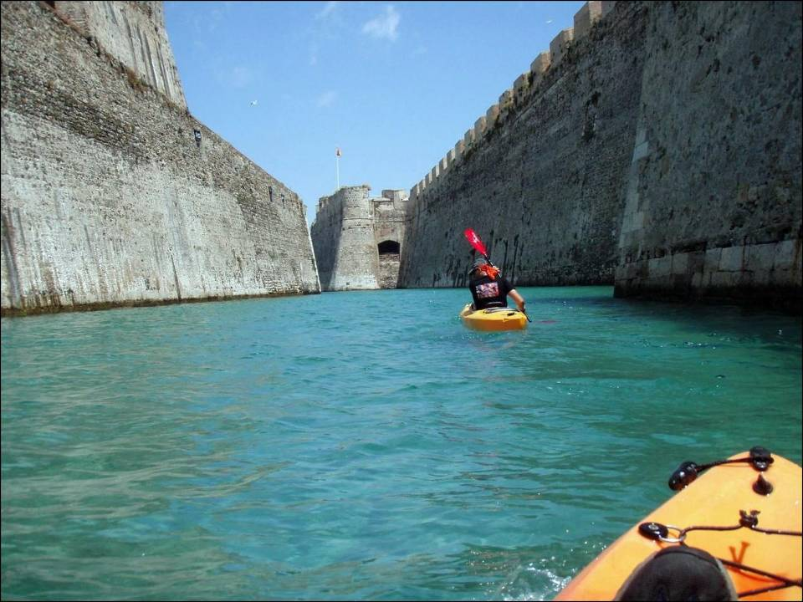

Slide 49
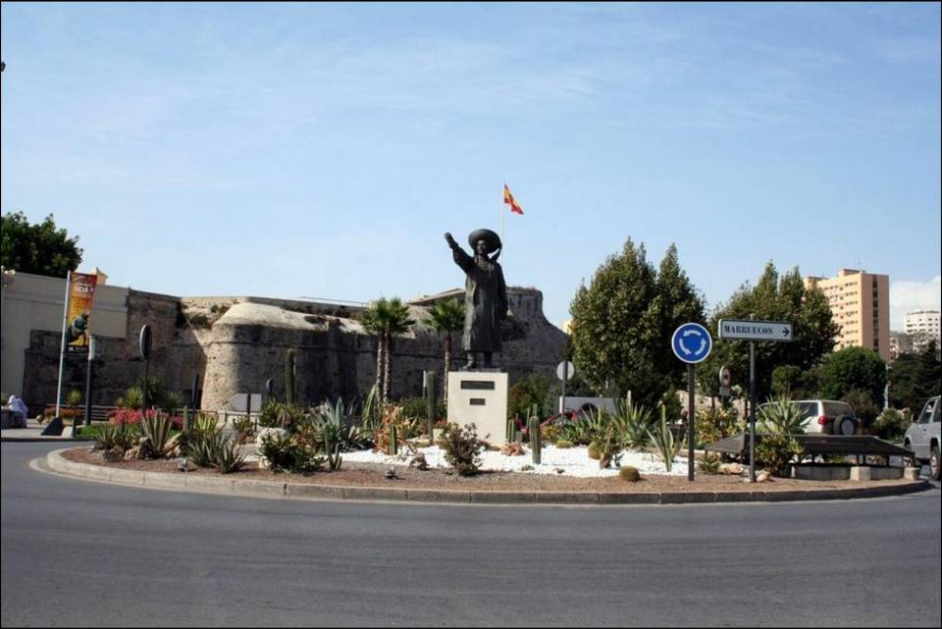

Slide 50
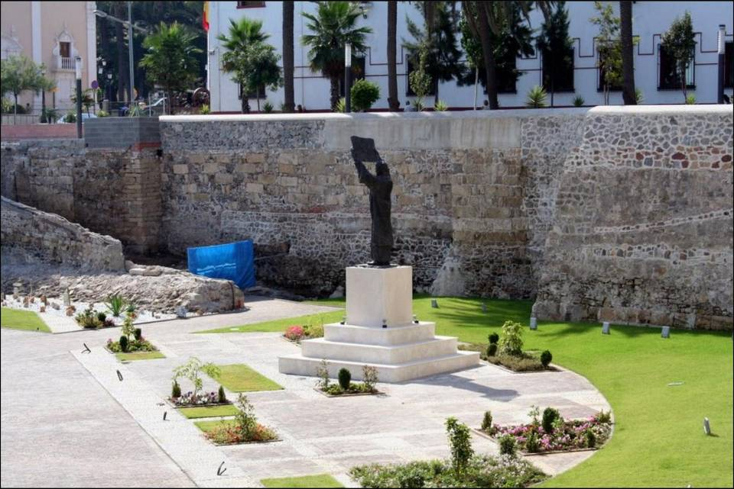

Slide 51
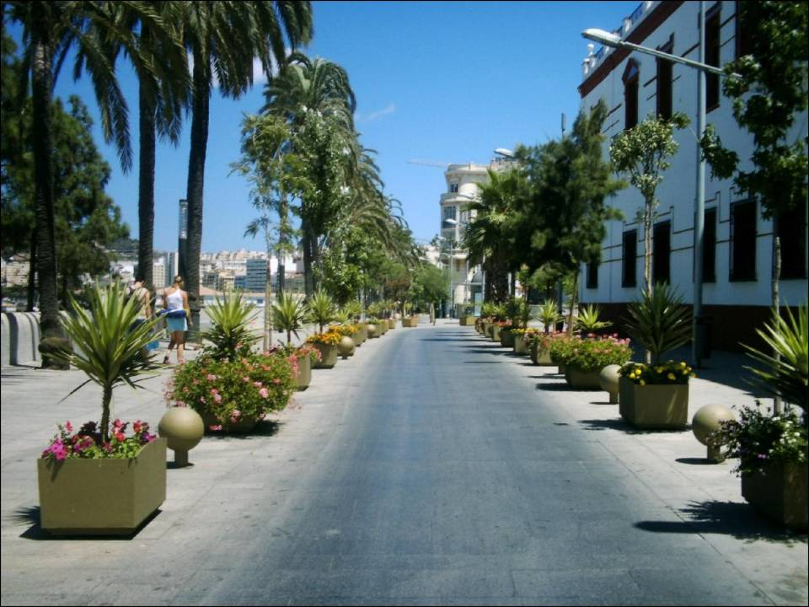

Slide 52
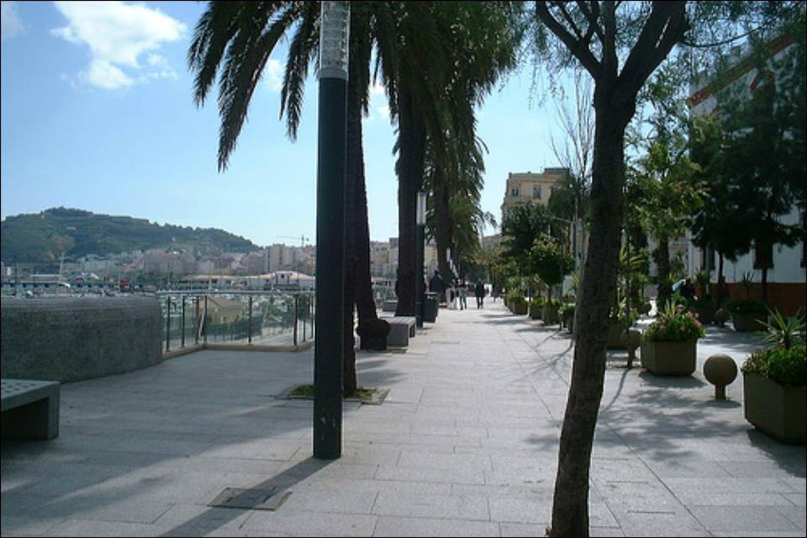

Slide 53
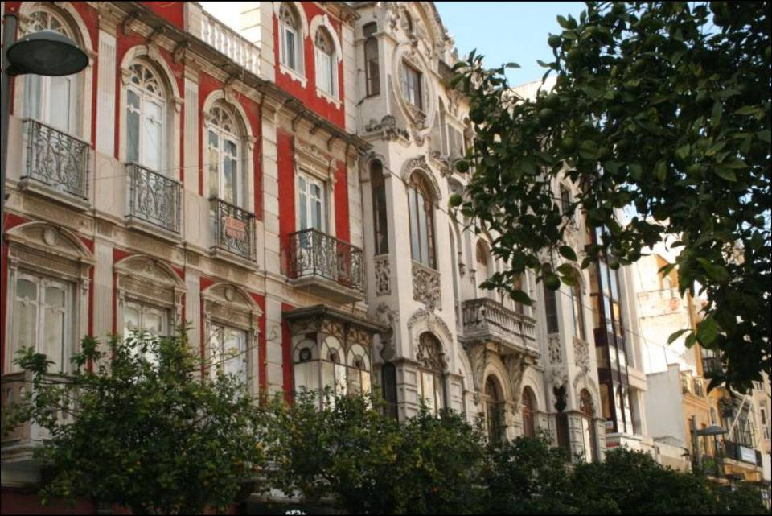

Slide 54
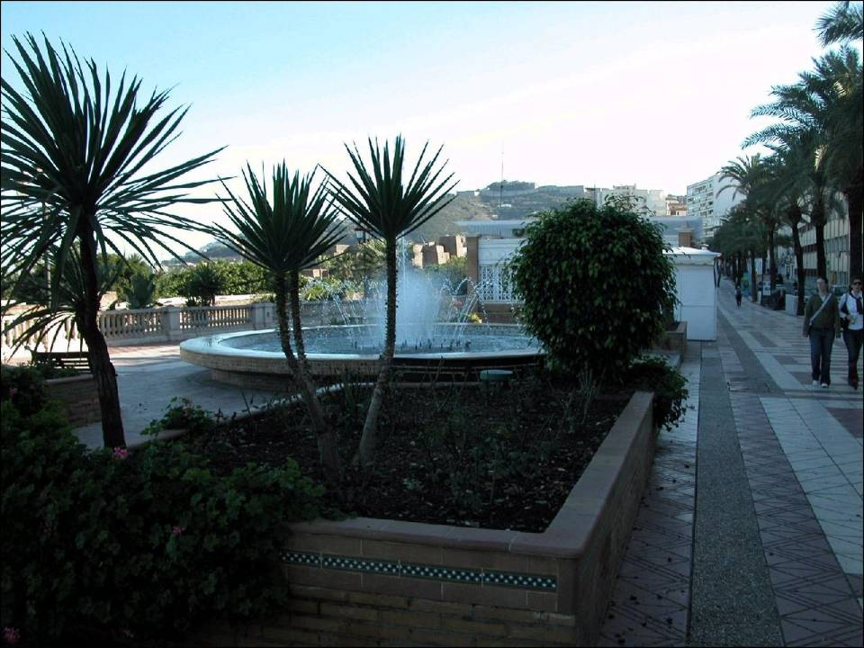

Slide 55
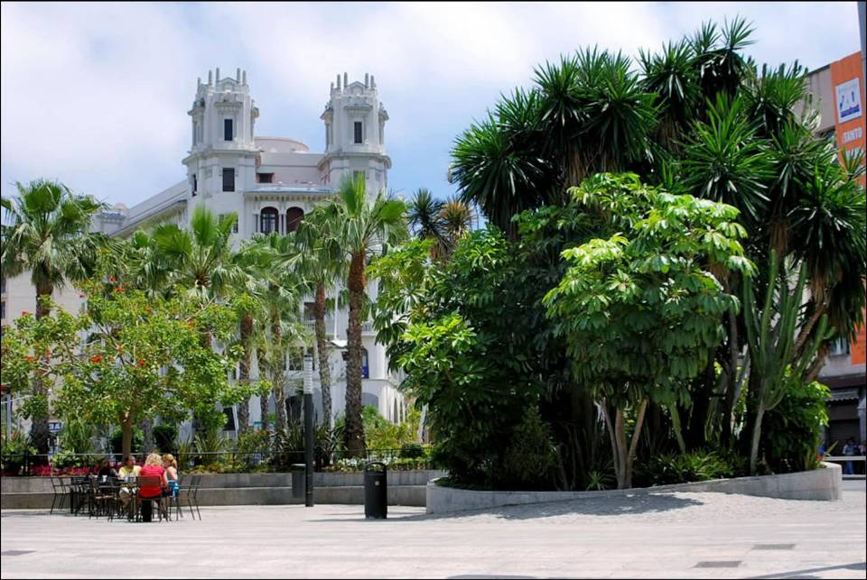

Slide 56



Un fuerte
abrazo,
que tengas
un buen día
Hoy es jueves, 17 de febrero de 2022
Ahora mismo son las 10:13 horas.

Slide 57







¿Te ha gustado?
Puedes ver más entrando
Aquí
Además puedes recibir powerpoints en tu correo electrónico suscribiéndote aquí:

